Slide 1
Návrat domov
Do slobody

Slide 2
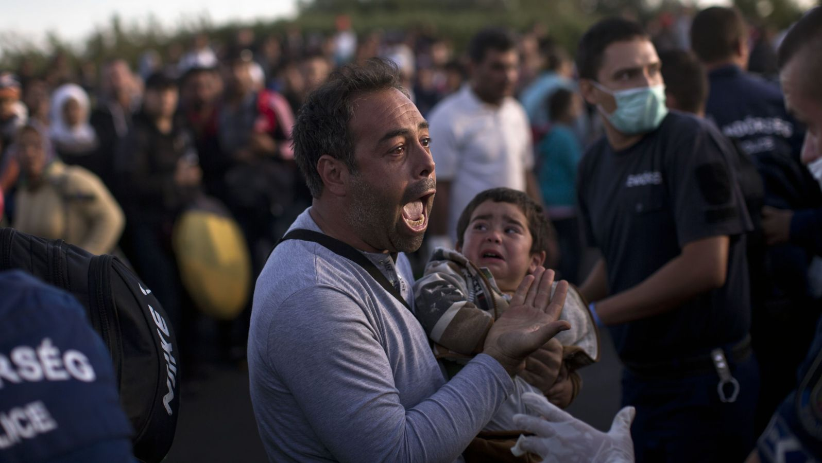
Utečenec
Je človek, ktorý nedobrovoľne odchádza zo svojej rodnej krajiny, resp. krajiny, v ktorej žil, pretože je prenasledovaný alebo je v krajine zlá politická či hospodárska situácia, prípadne vojna.

Slide 3
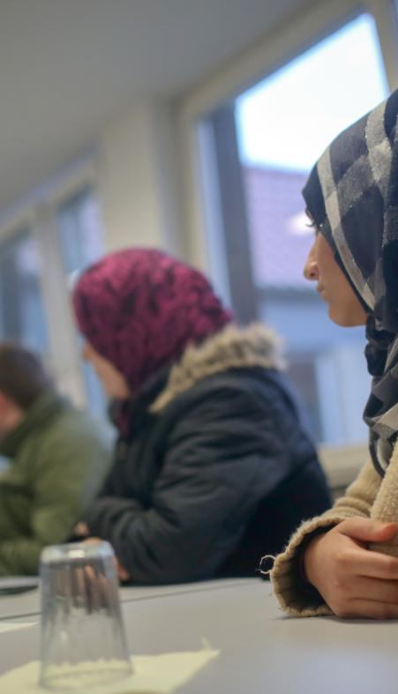
Azyl
Je ochrana cudzinca, ktorý má opodstatnené obavy z prenasledovania. Môže byť prenasledovaný z rasových, náboženských alebo národnostných dôvodov.

Slide 4
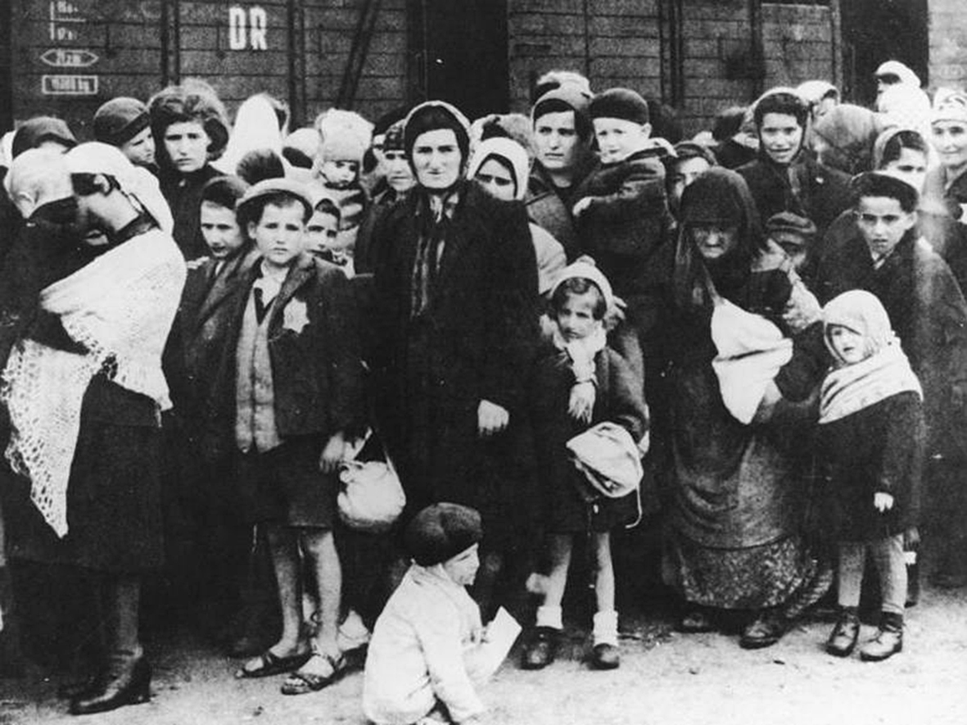
Exil
Nútené zdržiavanie sa v inej ako domovskej krajine.

Slide 5
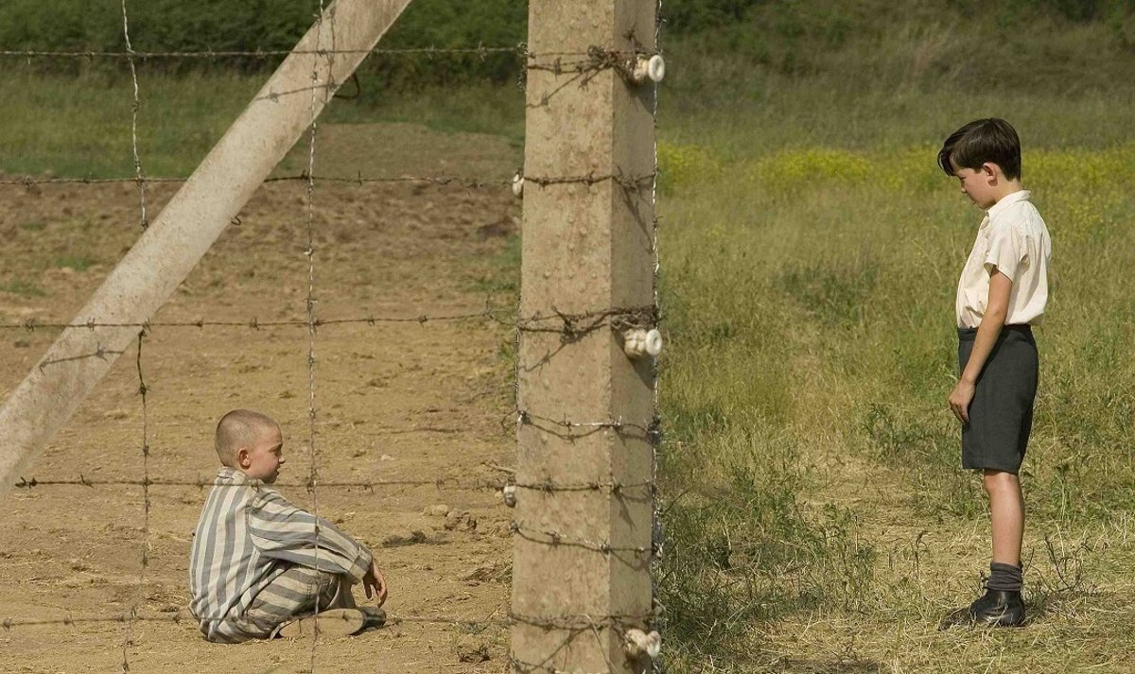
Cesta zo zajatia
Všade dobre doma najlepšie
V roku 538 pred Kristom prepúšťa perzský kráľ Kýros Izraelských zajatcov do ich judskej krajiny
Nie všetci šli hneď
Vo vlastnej domovine im to susedia veľmi sťažovali

Slide 6
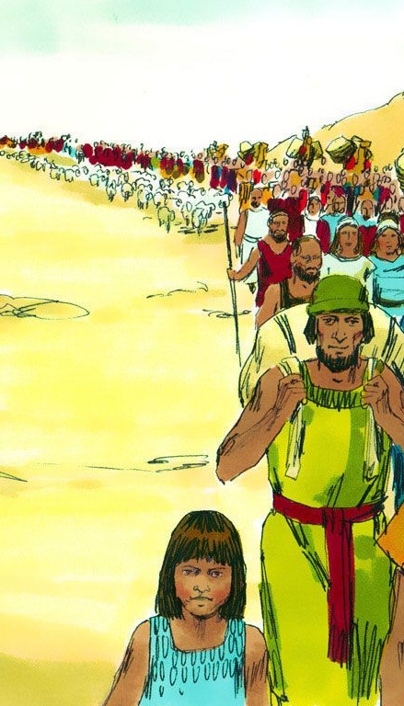
Druhá vlna navrátilcov
Až z kňazom Ezdrášom prichádza druhá vlna ľudí vracajúcich sa z Babylónie
Museli si spomenúť aj na to, prečo boli odvedení do zajatia
Veľká radosť, zmiešané pocity, nové začiatky
Po návrate ich čakalo veľa práce

Slide 7
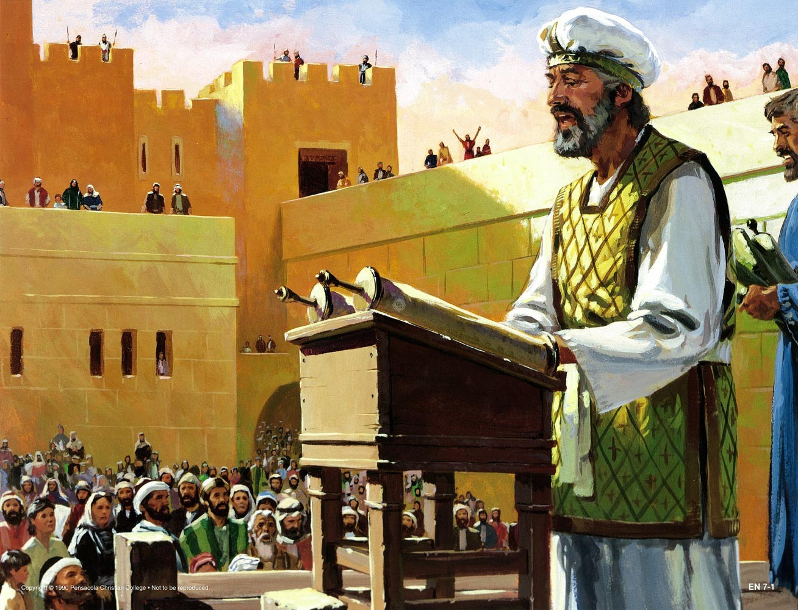
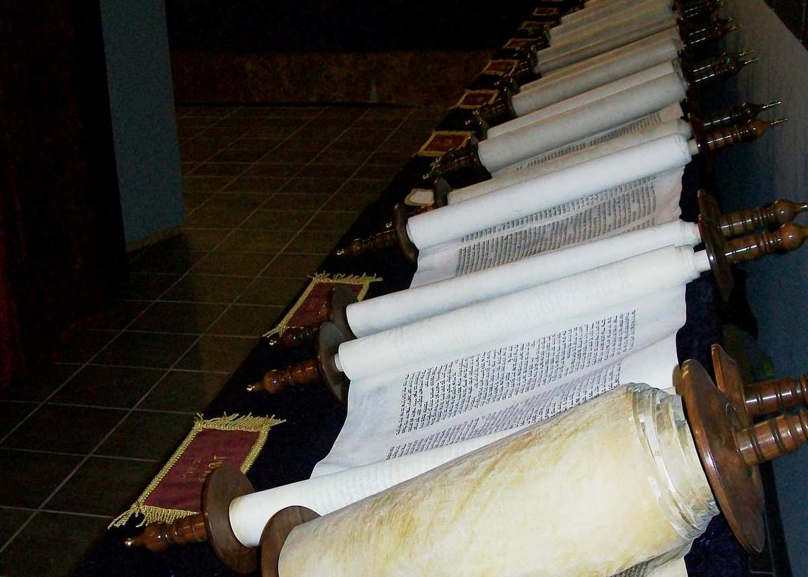
Ezdráš
Kňaz, ktorý dobre poznal Starý zákon
Za jeho čias obnovil Zerubábel Jeruzalemský chrám
Ezdráš urobil náboženskú reformu
Ľudí učil dodržiavať zákon a kňazov správne konať bohoslužbu
Ľuďom čítali zákon Boží

Slide 8
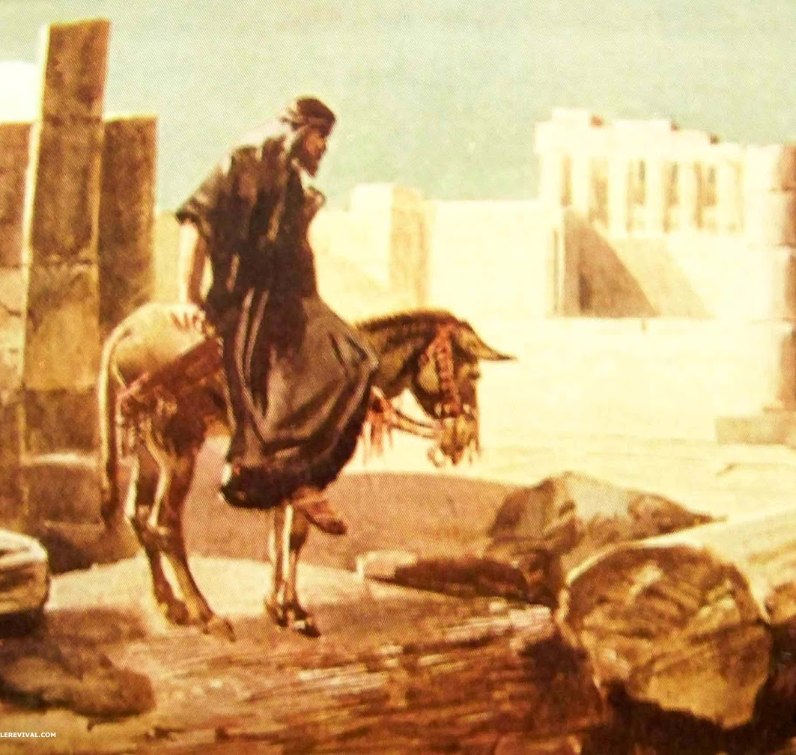
Nehemiáš
Prišiel z Perzie opraviť hradby mesta Jeruzalem
Našiel žalostný stav opevnenia
Bol hnacím motorom pre Jeruzalemčanov
Pán Boh požehnal jeho prácu

Slide 9
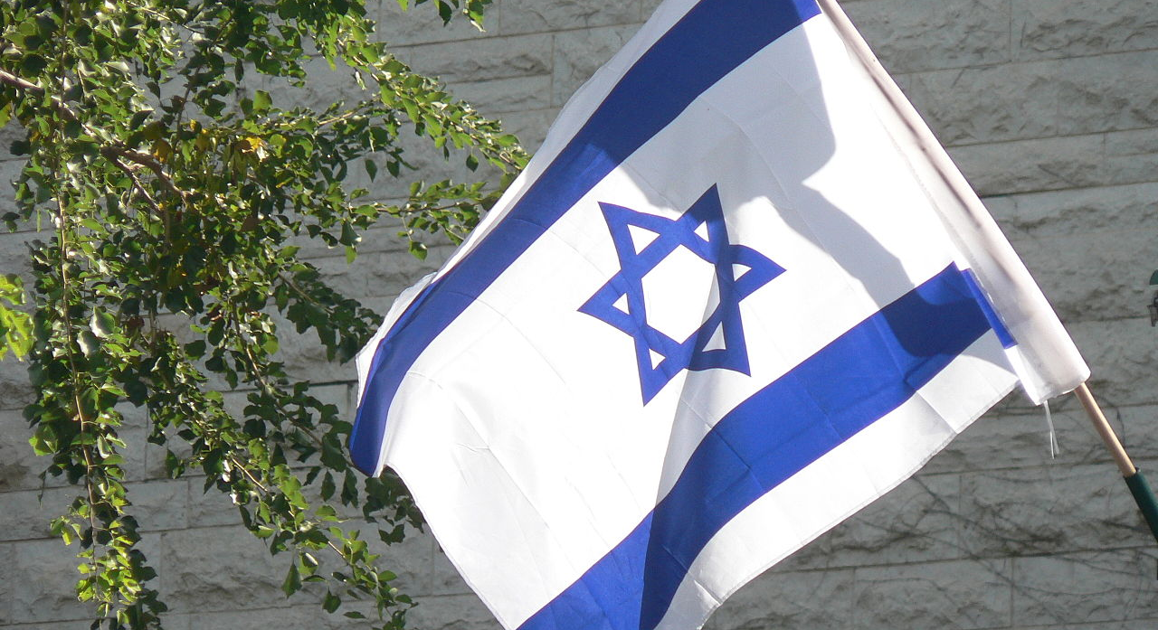

Štát Izrael
V roku 1948 zažil ďalší návrat z exilu
Vznikol novodobý štát Izrael skoro po 1900 rokoch
Hymna štátu Izrael má názov Hatikva – nádej
Dokiaľ hlboko v srdci duše Židov prahnú a vpred na východ k Sionu oko hľadí, naša nádej nebude stratená, nádej dvoch tisíc rokov, byť slobodným ľudom v svojej zemi, zemi Sionu a Jeruzalema.
Domov nás všetkých je však v nebesiach, v novom Jeruzaleme

Slide 10
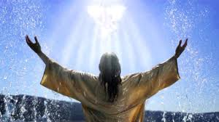
2 list Korintským 3, 17
Veď Pán je Duch,
a kde je Duch Pánov,
tam je sloboda.

